Slide 1
Genel Ekonomi 12
Dr. Özkan LEBLEBİCİ

Slide 2
Genel Ekonomi
Bu dersin içeriğinde;
Makro Ekonomik Göstergeler ve Sosyal Hizmet
a. Makro ekonomik göstergeler
b. Sorunlar ve göstergeler arasındaki ilişkiler
c. Çözüm yolları ve politikalar konuları yer almaktadır.

Slide 3
Genel Ekonomi
Makroekonomik Göstergeler;
1. Gayrisafi Milli Hasıla (GSMH), GSYH
2. Tüketici Fiyat Endeksi (TÜFE), Üretici Fiyat Endeksi (ÜFE)
3. İşgücü Piyasa Verileri (İşsizlik oranları)
4. Kur değişim oranları (Pariteler)
5. Faiz ve piyasaya etkileri
6. Hanehalkı verileri
7. Üretim verileri, büyüme verileri
8. Perakende satış verileri, kapasite kullanım oranları

Slide 4
Genel Ekonomi
Makroekonomik göstergelerin arasında nedensellik ilişkileri mevcuttur. Enflasyon yükseldikçe faizleri yükseltir. Faizlerin yüksekliği yatırımların azalmasına ve işsizliğe yol açar. Bu aynı zamanda üretimin düşmesi anlamına gelir vb. Bu nedenle bu göstergeler politika yapıcılar açısından doğrusal olmayan karmaşık bir politika sürecini yönetebilmek anlamına gelir.

Slide 5
Genel Ekonomi
Ekonomik alanda politika tercihleri temel olarak iki tercihi öne çıkarır;
1. Para politikası (Temel görevi fiyat istikrarını sağlamak olan Merkez Bankası sorumluluğunda yürütülür.)
2. Maliye politikası (Temel ekonomik göstergeler dikkate alınarak Maliye Bakanlığı sorumluluğunda yürütülür)

Slide 6
Genel Ekonomi
Para politikası, paranın miktarını, maliyetini ve firmalar ile hane halklarının bekleyişlerini etkileyerek temel amaçlara ulaşmaya yönelik olarak oluşturulan stratejiler bütünü olarak tanımlanabilir. Diğer bir tanımlamayla da, para
politikası paranın elde edilebilirliğini ve maliyetini etkilemeye yönelik alınan kararları ifade eder.

Slide 7
Genel Ekonomi
Maliye politikası ise tam istihdam, ulaşılabilir (makul) fiyat istikrarı, ekonomik büyüme ve diğer önemli (makro) ekonomik amaçlara ulaşabilmek amacıyla hükümetin gelir ve harcama programlarının toplamıdır veya devletin vergi almak, harcama yapmak, borçlanmak ve bütçe yapmak gibi hak ve yetkilerinden yararlanarak kamu ekonomisinin amaçlarını gerçekleştirmeyi
sağlayan bir ekonomi politikasıdır.

Slide 8
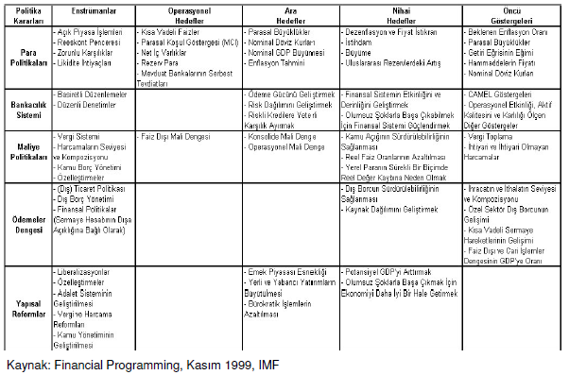
Genel Ekonomi

Slide 9
Genel Ekonomi
Maliye Politikasının Araçları
1. Kamu gelirleri (vergi)
2. Kamu harcamaları
3. Borçlanma ve borç idaresi
4. Bütçe politikaları

Slide 10
Genel Ekonomi
İşsizlik Oranı
İşsizlik oranı, çalışmak istediği halde iş bulamayan hane halkının, nüfustaki toplam işgücüne oranıdır. Bir ülkede işsizlik oranı yükselmeye başlarsa, hane halkı daha az gelir elde eder. Buna bağlı olarak ülke genelinde tüketim azalmaya başlar.Tüketimin azalması ise firmaların üretimlerini yavaşlatmasına ve personel azaltımına gidilmesine sebep olur. İşsizlik oranının düşmesi ise, hane halkının gelirinde artışa yol açar ve tüketimin canlanmasına sebep olur.Artan talebi karşılamak için firmalar daha fazla üretir ve daha fazla personele ihtiyaç duyar.

Slide 11
Genel Ekonomi
İşsizliğin düşük olması ülkede daha fazla üretime sebep olduğu için ekonomik büyümeyi olumlu destekler. İşsizlik verisi ülkenin ekonomik durumunu hakkında uzun vadeli fikir veren bir göstergedir. İşsizliğin düşük olduğu ülkelerin para birimi değer kazanırken, yüksek olduğu ülkelerde değer kaybeder.

Slide 12
Genel Ekonomi
Kaynakça;
Üstünel, Besim, Ekonominin Temelleri, Ofset, (5. Basım), İstanbul, 1987.
Ertek, Tümay, Temel Ekonomi, Beta, (2. Basım), İstanbul, 2007.
Parasız, İlker, İktisada Giriş, Ezgi Kitabevi, (6. Basım), Bursa, 2000.
https://www.investaz.com.tr/yatirim/makro-ekonomik-veriler-para-birimine-etkileri

